Slide 1






Slide 2




Diện tích xung quang của hình hộp
chữ nhật là:
A. 0,6 dm²
B. 6 dm²
1,2 m
C. 60 dm²
D. 600 dm²
10 dm
15 dm
MỞ KHÓA
Notes:
CÁC THẦY CÔ ẤN NÚT MŨI TÊN ĐỂ QUAY TRỞ VỀ SL5

Slide 3
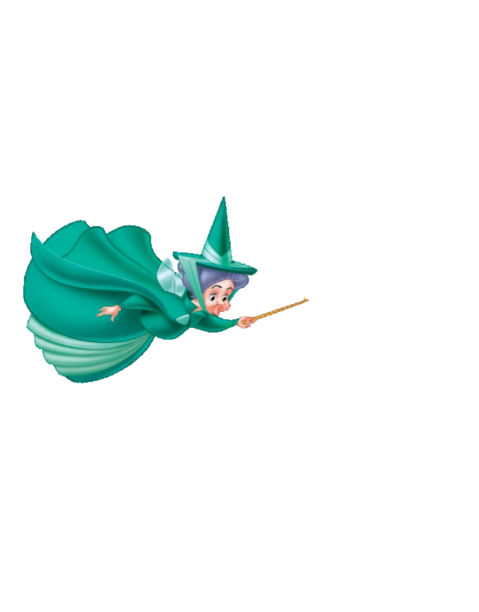
Diện tích toàn phần của hình hộp
chữ nhật là:
A. 9 m²
B. 90 m²
1,2 m
C. 900 m²
D. 0,9 dm²
10 dm
15 dm
MỞ KHÓA
Notes:
CÁC THẦY CÔ ẤN NÚT MŨI TÊN ĐỂ QUAY TRỞ VỀ SL5

Slide 4

Diện tích xung quanh của hình hộp chữ nhật?
Biết rằng chu vi mặt đáy 17 cm, chiều cao 12cm.
A. 17 x 2
B. 17 + 12
C. 17 x 5 x 2
D. 17 x 12
MỞ KHÓA
Notes:
CÁC THẦY CÔ ẤN NÚT MŨI TÊN ĐỂ QUAY TRỞ VỀ SL5

Slide 5




Slide 6

Diện tích một mặt của thùng gỗ là:
30 x 30 = 900 (cm²).
Tổng diện tích giấy cần dùng là:
900 x 4 = 3 600 (cm²).

Slide 7
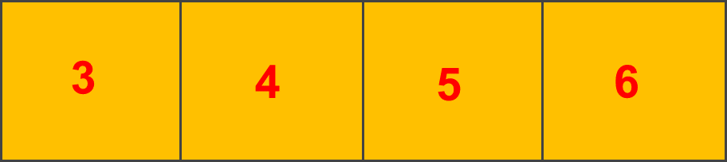
DIỆN TÍCH XUNG QUANH CỦA HÌNH LẬP PHƯƠNG
1
1
4
3
6
5
3
4
5
6
2
a
2
a
Diện tích xung quanh của hình lập phương bằng diện tích một mặt nhân 4
S_{xq} = (a x a) x 4

Slide 8
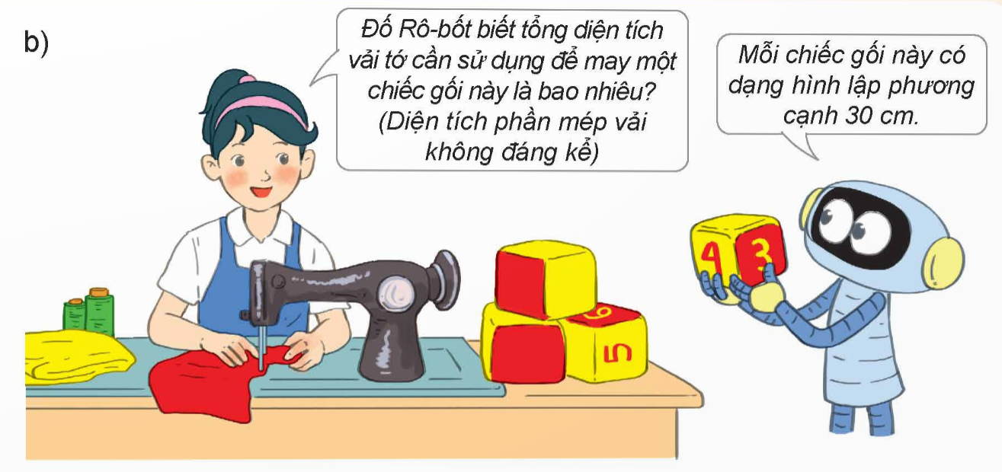

Slide 9

Diện tích một mặt của chiếc gối là:
30 x 30 = 900 (cm²).
Tổng diện tích vải cần dùng là:
900 x 6 = 5 400 (cm²).

Slide 10
DIỆN TÍCH TOÀN PHẦN CỦA HÌNH LẬP PHƯƠNG
1
1
4
3
6
5
3
4
5
6
2
2
a
Diện tích toàn phần của hình lập phương bằng diện tích một mặt nhân 6
S_{tp} = (a x a) x 6

Slide 11
Diện tích xung quanh của hình lập phương bằng diện tích một mặt nhân 4.
a
S_{xq} = (a x a) x 4
a
a
Diện tích toàn phần của hình lập phương bằng diện tích một mặt nhân 6.
S_{tp} = (a x a) x 6

Slide 12
Ví dụ: Tính diện tích xung quanh và diện tích toàn phần của hình lập phương có cạnh là 5 cm.
Bài giải
Diện tích xung quanh của hình lập phương đó là:
(5 x 5) x 4 = 100 (cm²)
5cm
Diện tích toàn phần của hình lập phương đó là:
(5 x 5) x 6 = 150 (cm²)
5cm
5cm
Đáp sô: 100 cm²
150 cm²
Hương Thảo – Zalo 0972115126

Slide 13

Tính diện tích xung quanh, diện tích toàn phần của hình lập phương có độ dài cạnh là:
a) 12 cm b) 1,5 m
1
a) Diện tích xung quanh của hình lập phương đã cho là:
12 x 12 x 4 = 576 (cm²)
Đáp số: 576 cm²
b) Diện tích xung quanh của hình lập phương đã cho là:
1,5 x 1,5 x 4 = 9 (m²)
Đáp số: 9 m²

Slide 14
Tính diện tích xung quanh, diện tích toàn phần của hình lập phương có độ dài cạnh là:
a) 12 cm b) 1,5 m
1
Diện tích xung quanh hình lập phương là:
12 × 12 × 4 = 576 (cm²)
Diện tích toàn phần hình lập phương là:
12 × 12 × 6 = 864 (cm²)
b) Diện tích xung quanh hình lập phương là:
1,5 × 1,5 × 4 = 9 (m²)
Diện tích toàn phần hình lập phương là:
1,5 × 1,5 × 6 = 13,5 (m²)

Slide 15
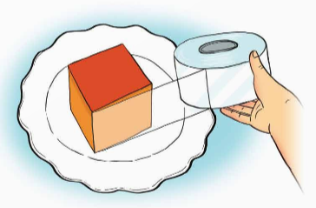
Cửa hàng bánh ngọt thường bảo quản bánh bằng cách cuốn một lớp túi bóng trong suốt vừa đủ quanh chiếc bánh như hình bên. Biết chiếc bánh bên có dạng hình lập phương cạnh 9 cm. Hãy tính diện tích phần túi bóng cần sử dụng.
2
Bài giải:
Diện tích túi bóng cần sử dụng cũng là diện tích xung quanh của chiếc bánh.
Diện tích phần túi bóng cần sử dụng là:
9 × 9 × 4 = 324 (cm²)
Đáp số: 324 cm².

